Slide 1
Části rostlin
Plody

Slide 2
Jak vznikne plod?
z opylených květů
Opylený květ se přemění v semeno.

Slide 3
Co se děje dál?
Zralé plody spadnou na zem.
Semena vyklíčí.
Zakoření
Objeví se první listy.
Vyroste nová rostlina.

Slide 4
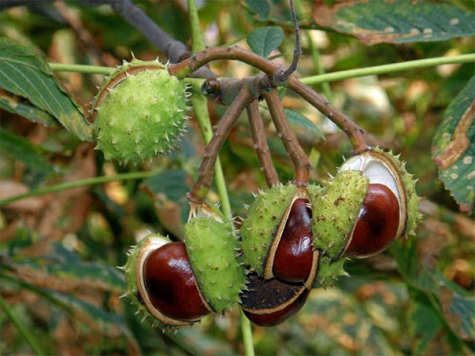
Vznik nové rostliny

Slide 5
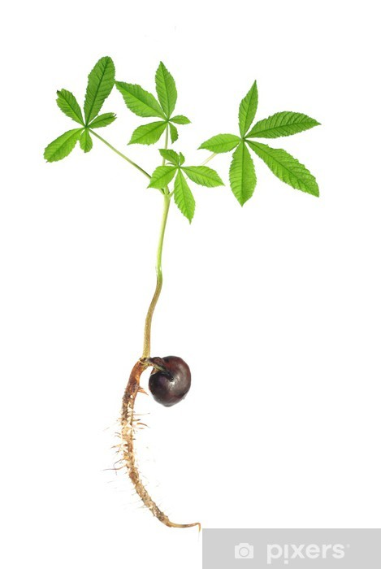
Vznik nové rostliny

Slide 6
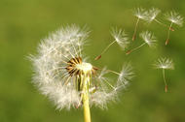
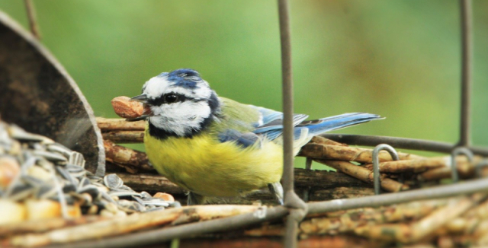
Jak se semena rozšiřují?
Pomocí:
větru vody zvířat

Slide 7
Dělení plodů
Dužnaté
pecka + dužnina
peckovice (třešeň)
malvice (hruška)
bobule (hrozen)
Suché
nemají dužninu
- makovice
- ořech
- lusk

Slide 8
Peckovice

Slide 9
Malvice

Slide 10
Bobule

Slide 11
Makovice

Slide 12
Ořech

Slide 13
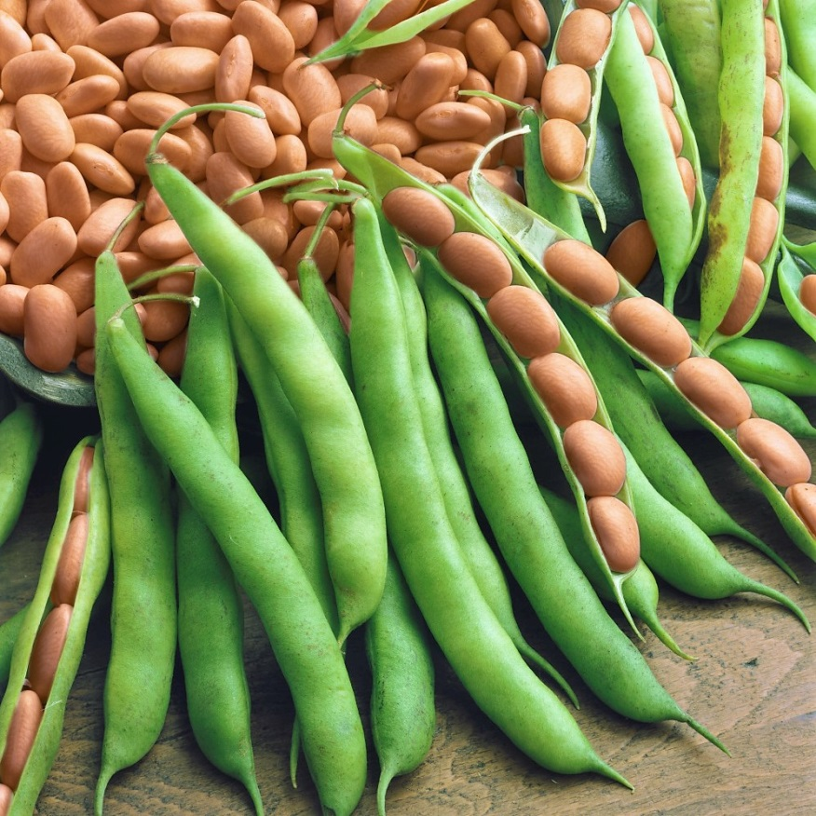
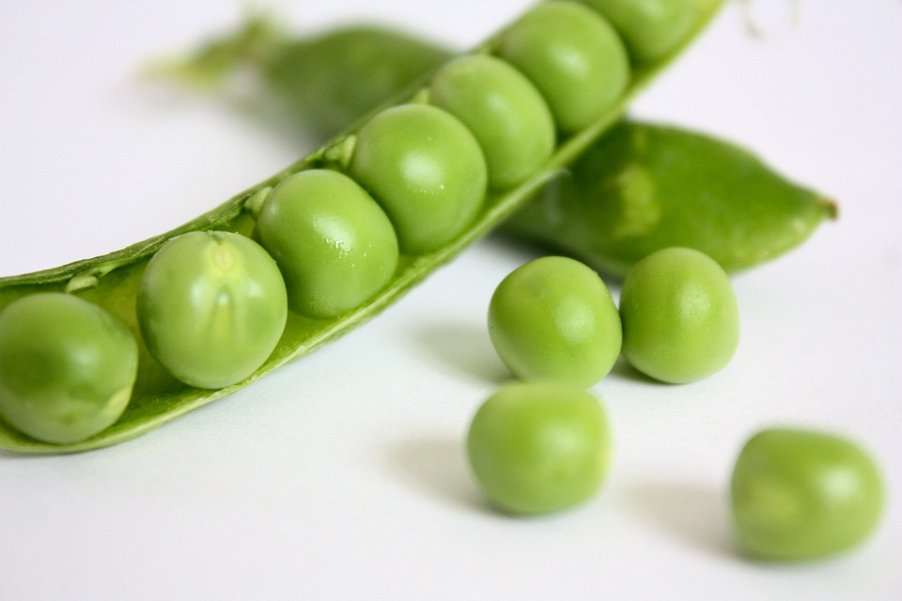
Lusk
Vanilka

